Slide 1
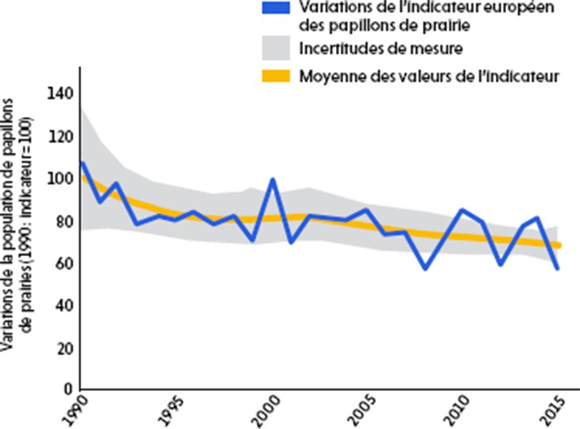
Graphique représentant les variations de la population des papillons de prairie depuis des années 1990 jusqu’à 2015

Slide 5
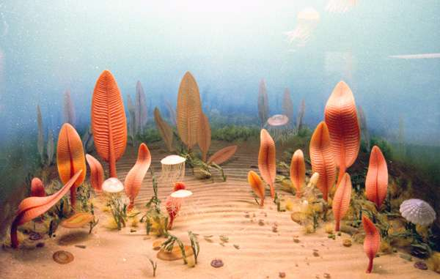
Reconstitution de la faune et la flore d'Ediacara (début Cambrien -550 et -540 Ma)

Slide 6
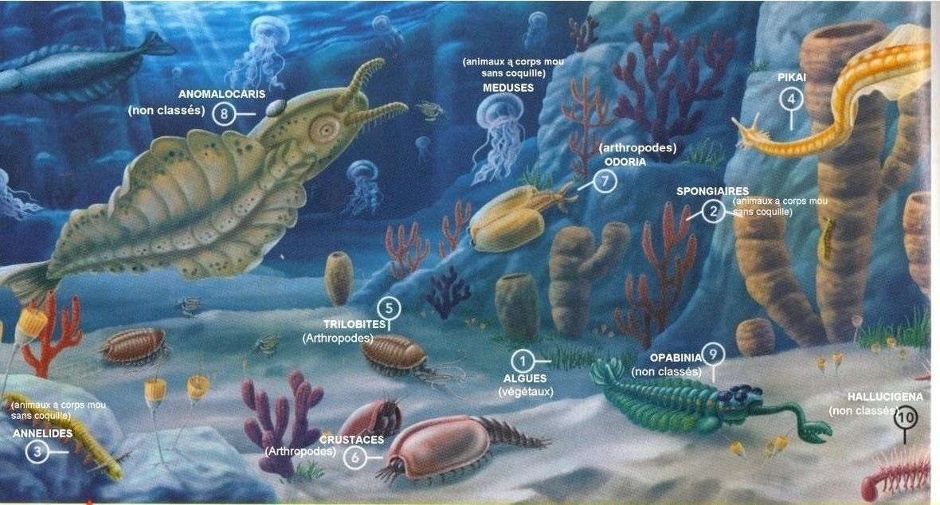
Reconstitution de la faune et la flore de Burgess (début Cambrien -528 et -510 Ma)

Slide 7
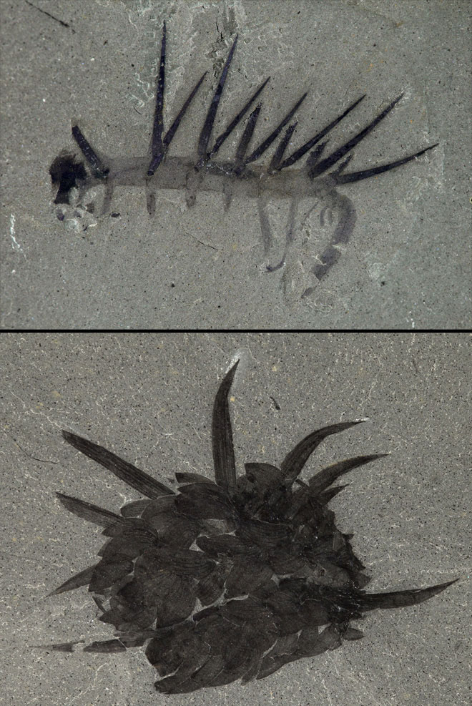
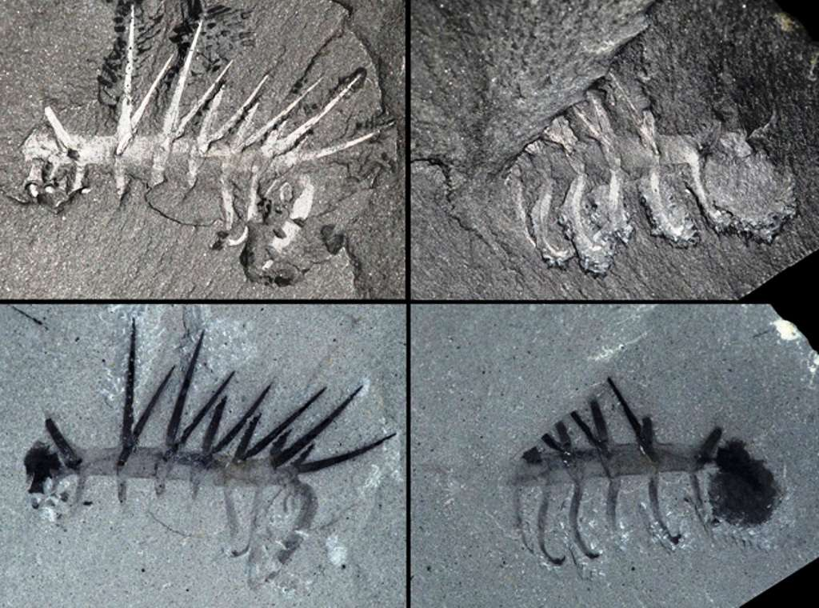

Slide 8
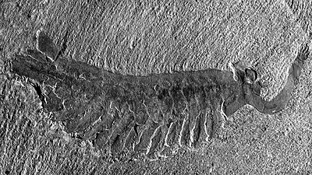

Slide 9
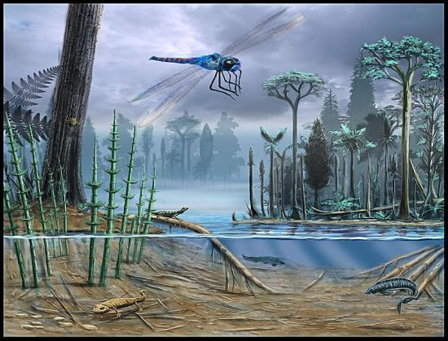
Reconstitution de la faune et la flore au Carbonifère -360 et -300 Ma

Slide 10
Reconstitution de la faune et la flore autour d’un lac au Crétacé (-145 à -65Ma)

Slide 11
Reconstitution de la faune et la flore autour d’un lac au Paléocène (-66 à -56Ma)

